Slide 1
国务院安全生产委员会关于印发《国务院安全生产委员会成员单位安全生产工作任务分工》的通知
国家版安全生产责任制
企业安全生产委员会对照学习

Slide 2
目 录
contents
EHS
01.
国务院安全生产委员会成员单位安全生产工作
02.
任务分工
03.
背景介绍
04.
安全生产责任制
05.
具体内容

Slide 3
EHS
背景介绍
《国务院安全生产委员会成员单位安全生产工作任务分工》解读学习
/01

Slide 4
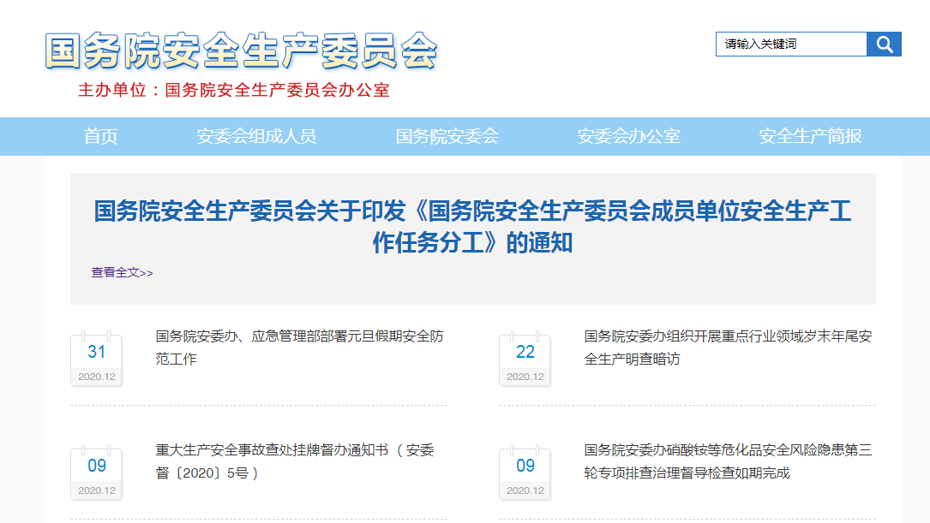
一、背景介绍
2020年12月28日
国务院安全生产委员会
印发安委〔2020〕10号文
国务院安委会各成员单位：
《国务院安全生产委员会成员单位安全生产工作任务分工》已经国务院安委会全体会议审议通过，并报国务院领导同志同意，现予印发，请认真遵照执行。
国务院安全生产委员会
2020年12月28日

Slide 5
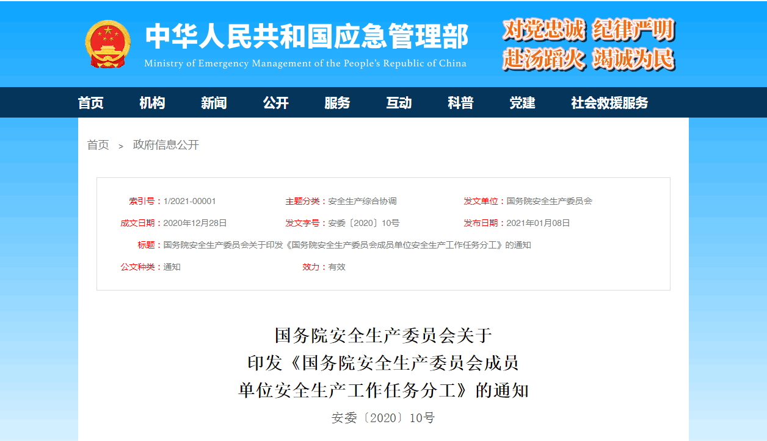
一、背景介绍
《国务院安全生产委员会成员单位安全生产工作任务分工》
是国务院安全生产委员会以通知形式下发的关于明确各成员单位安全生产工作任务分工的文件
是国家层面关于执行安全生产责任制的明确体现
是各企事业单位学习和落实安全生产责任制的重要依据

Slide 6
一、背景介绍
根据国务院办公厅关于调整国务院安全生产委员会组成人员的通知（〔2018〕62号）
国务院决定对国务院安全生产委员会（以下简称安委会）作相应调整，主任由国务院副总理担任，副主任由国务委员、应急部党组书记、部长等同志担任，成员由中央宣传部部务会议成员、新闻办副主任、发展改革委副主任、教育部副部长、科技部副部长、工业和信息化部副部长、公安部副部长、民政部副部长、司法部副部长、财政部副部长、人力资源社会保障部副部长、自然资源部副部长、住房城乡建设部副部长、生态环境部副部长、交通运输部副部长、水利部副部长兼应急部副部长、商务部副部长、文化和旅游部副部长、卫生健康委副主任、国资委副主任、海关总署副署长、市场监管总局党组成员、广电总局副局长、体育总局副局长、气象局副局长、能源局副局长、国防科工局副局长、银保监会副主席、林草局副局长、铁路局局长民航局局长、共青团中央书记处书记、邮政局局长、中央军委联合参谋部作战局副局长、全国总工会副主席、全国妇联副主席、中国铁路总公司副总经理组成。
安委会办公室设在应急部，承担安委会的日常工作。办公室主任由应急部部长兼任，办公室副主任由应急部副部长煤矿安监局局长，应急部党组成员、总工程师担任。安委会成员因工作变动等需要调整的，由所在单位向办公室提出，报安委会主任批准。
启示：各企事业单位安委会、安委办机构及人员的设置可参照此进行调整与完善

Slide 7
LOGO
安全生产责任制
《国务院安全生产委员会成员单位安全生产工作任务分工》解读学习
/02

Slide 8
二、安全生产责任制
安全生产责任制是经长期的安全生产、劳动保护管理实践证明的成功制度与措施。这一制度与措施最早见于国务院1963年3月30日颁布的《关于加强企业生产中安全工作的几项规定》（即《五项规定》）。《五项规定》中要求，企业的各级领导、职能部门、有关工程技术人员和生产工人，各自在生产过程中应负的安全责任，必须加以明确的规定。
《五项规定》还要求：企业单位的各级领导人员在管理生产的同时，必须负责管理安全工作，认真贯彻执行国家有关劳动保护的法令和制度，在计划、布置、检查、总结、评比生产的同时，计划、布置、检查、总结、评比安全工作（即“五同时”制度）；企业单位中的生产、技术、设计、供销、运输、财务等各有关专职机构，都应在各自的企业业务范围内，对实现安全生产的要求负责；企业单位都应根据实际情况加强劳动保护机构或专职人员的工作；企业单位各生产小组都应设置不脱产的安全生产管理员；企业职工应自觉遵守安全生产规章制度。

Slide 9
二、安全生产责任制
2015年3月16日，国家安全生产监督管理总局以安监总办〔2015〕27号印发《企业安全生产责任体系五落实五到位规定》，并要求各企业将《规定》张贴在醒目位置，并严格按照要求，抓紧完善安全生产领导责任制，调整安全生产管理机构人员，建立相关工作制度。
企业安全生产责任体系五落实五到位规定：
一、必须落实“党政同责”要求，董事长、党组织书记、总经理对本企业安全生产工作共同承担领导责任。
二、必须落实安全生产“一岗双责”，所有领导班子成员对分管范围内安全生产工作承担相应职责。
三、必须落实安全生产组织领导机构，成立安全生产委员会，由董事长或总经理担任主任。
四、必须落实安全管理力量，依法设置安全生产管理机构，配齐配强注册安全工程师等专业安全管理人员。
五、必须落实安全生产报告制度，定期向董事会、业绩考核部门报告安全生产情况，并向社会公示。
六、必须做到安全责任到位、安全投入到位、安全培训到位、安全管理到位、应急救援到位。

Slide 10

二、安全生产责任制
第四条
生产经营单位必须遵守本法和其他有关安全生产的法律、法规，加强安全生产管理，建立、健全安全生产责任制和安全生产规章制度，改善安全生产条件，推进安全生产标准化建设，提高安全生产水平，确保安全生产。
第十八条
生产经营单位的主要负责人对本单位安全生产工作负有下列职责： （一）建立、健全本单位安全生产责任制；
第十九条
生产经营单位的安全生产责任制应当明确各岗位的责任人员、责任范围和考核标准等内容。 生产经营单位应当建立相应的机制，加强对安全生产责任制落实情况的监督考核，保证安全生产责任制的落实。

Slide 11
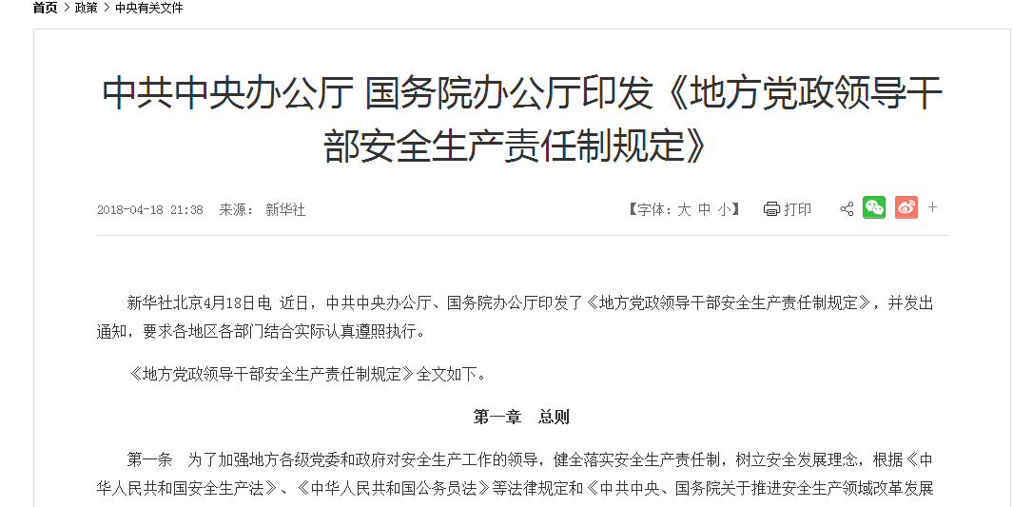
二、安全生产责任制
中共中央办公厅、国务院办公厅印发《地方党政领导干部安全生产责任制规定》，对县级以上地方各级党委和政府领导班子成员的安全生产职责、考核考察、表彰奖励、责任追究进行明确具体规定。这是我国安全生产领域第一部党内法规，是习近平总书记关于安全生产重要思想的具体化、制度化。
  规定明确了五类地方党政领导干部的不同职责，其中地方各级党委和政府主要负责人是本地区安全生产第一责任人，班子其他成员对分管范围内的安全生产工作负有领导责任。规定要求，县级以上地方各级政府中的安全生产工作，原则上要由担任同级党委常委的同志分管。

Slide 12
二、安全生产责任制
山东省人民政府令
第293号
《山东省安全生产行政责任制规定》已经2015年11月2日省政府第65次常务会议通过，现予公布，自公布之日起施行。
省长 郭树清
2015年11月5日
第一条 为了明确各级人民政府以及政府有关部门、单位的安全生产工作职责，健全安全生产行政责任制，加强安全生产监督管理，根据《中华人民共和国安全生产法》《山东省安全生产条例》等有关法律、法规，结合本省实际，制定本规定。
第四条 安全生产工作实行一岗双责制度。各级人民政府和有关部门的主要负责人是本行政区域和本行业、领域安全生产的第一责任人，对安全生产工作承担全面领导责任；分管安全生产的负责人对安全生产工作承担重要领导责任；其他负责人对分管范围内的安全生产工作承担直接领导责任。

Slide 13
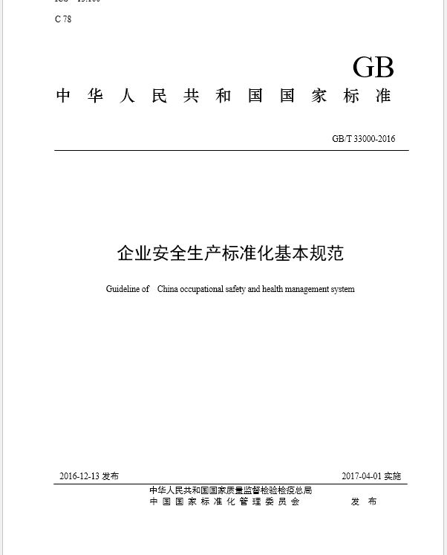
二、安全生产责任制
2
2
.1 原则
企业开展安全生产标准化工作，应遵循“安全第一、预防为主、综合治理”的方针，落实企业主体责任。以安全风险管理、隐患排查治理、职业病危害防治为基础，以安全生产责任制为核心，建立安全生产标准化管理体系，全面提升安全生产管理水平，持续改进安全生产工作，不断提升安全生产绩效，预防和减少事故的发生，保障人身安全健康，保证生产经营活动的有序进行。

Slide 14
LOGO
详细内容
《国务院安全生产委员会成员单位安全生产工作任务分工》解读学习
/03

Slide 15
三、具体内容
《任务分工》总览
2 大部分
37 个部门
185+ 项责任
一、总则
二、安全生产工作任务分工
国家发展改革委
教育部
科技部
公安部
应急管理部
生态环境部
…
拟订安全生产方针政策，组织编制国家安全生产规划，起草安全生产法律法规草案，指导协调全国安全生产工作，综合管理全国安全生产统计工作，分析和预测全国安全生产形势，发布全国安全生产信息，协调解决安全生产中的重大问题…

Slide 16
三、具体内容
一、
总则
习近平新时代中国特色社会主义思想为指导，深入学习贯彻习近平总书记关于安全生产重要指示精神，坚持人民至上、生命至上，以做好“两个维护”的政治自觉、思想自觉和行动自觉，树牢安全发展理念，统筹发展和安全两件大事，坚持把安全作为发展的前提、把发展作为安全保障，切实把确保人民生命安全放在第一位落到实处；围绕从根本上消除事故隐患、从根本上解决问题，扎实推进安全生产治理体系和治理能力现代化；坚决扛起防范化解重大安全风险的政治责任，严格落实“党政同责、一岗双责、齐抓共管、失职追责”和“管行业必须管安全、管业务必须管安全、管生产经营必须管安全”的原则，紧密结合各自工作实际，强化各项安全防范责任措施落实，严防各类人身伤亡事故发生，确保人民群众生命财产安全和社会稳定。
国务院应急管理部门依法对全国安全生产工作实施综合监督管理，承担职责范围内行业领域安全生产监管执法工作；负有安全生产监督管理职责的有关部门在各自职责范围内，对有关行业领域的安全生产工作实施监督管理；负有行业领域管理职责的国务院有关部门要将安全生产工作作为行业领域管理工作的重要内容，切实承担起安全管理的职责，制定实施有利于安全生产的法规标准、政策措施，指导、检查和督促企事业单位加强安全防范；其他有关部门结合本部门工作职责，为安全生产工作提供支持保障。

Slide 17
三、具体内容
二、
安全生产工作任务分工
（一）国家发改委
把安全生产工作纳入国民经济和社会发展规划，将应急管理体系建设规划和安全生产规划纳入国家专项规划。与应急管理部联合发布实施应急管理部门和矿山安全监察机构监管监察能力建设规划，研究安排安全生产监管监察基础设施、执法装备、信息化建设、技术支撑体系、应急救援体系建设和隐患治理等所需中央预算内投资，并对投资计划执行情况进行监督检查。
按照职责分工，参与对不符合有关矿山工业发展规划和总体规划、不符合产业政策、布局不合理等矿井关闭及关闭是否到位情况进行监督和指导。
（二）教育部
负责教育系统的安全监督管理。指导地方加强各类学校（含幼儿园）的安全监督管理工作，督促各类学校制定安全管理制度和突发事件应急预案，落实安全防范措施。负责直属院校安全监督管理。
将安全教育纳入学校教育内容，指导学校开展安全教育活动，普及安全知识，加强实验室、实训实习期间和校外社会实践活动的安全管理。

Slide 18
三、具体内容
（二）教育部
加强安全科学与工程及职业卫生相关学科建设，加快培养矿山、化工等安全生产和职业卫生相关专业人才。
会同有关部门依法负责校车安全管理的有关工作。
负责教育系统安全管理统计分析，依法参加有关事故的调查处理，按照职责分工对事故发生单位落实防范和整改措施的情况进行监督检查。
（三）科技部
将安全生产科技进步纳入科技发展规划和中央财政科技计划（专项、基金等）并组织实施。
负责安全生产重大科技攻关、基础研究和应用研究的组织指导工作，会同有关部门推动安全生产科研成果的转化应用。
加大对安全生产重大科研项目的投入，引导企业增加安全生产研发资金投入，促使企业逐步成为安全生产科技投入和技术保障的主体。
在国家科学技术奖励工作中，加大对安全生产领域重大研究成果的支持，引导社会力量参与安全生产科技工作。

Slide 19
三、具体内容
（四）工业和信息化部
指导工业、通信业加强安全生产管理。在行业发展规划、政策法规、标准规范等方面统筹考虑安全生产，严格行业规范和准入管理，实施传统产业技术改造，淘汰落后工艺和产能，指导重点行业排查治理隐患，促进产业结构升级和布局调整，促进工业化和信息化深度融合，从源头治理上指导相关行业提高企业本质安全水平。
负责通信业及通信设施建设和民用飞机、民用船舶制造业安全生产监督管理，制定相关行业安全生产规章制度、标准规范并组织实施，指挥协调生产安全事故应急通信。
负责民用爆炸物品生产、销售的安全监督管理，按照职责分工组织查处非法生产、销售（含储存）民用爆炸物品的行为。
按照职责分工，依法负责危险化学品生产、储存的行业规划和布局。严格道路机动车辆生产企业及产品准入许可。会同有关部门推动安全（应急）产业发展。
负责相关行业安全生产统计分析，依法参加有关事故的调查处理，按照职责分工对事故发生单位落实防范和整改措施的情况进行监督检查。

Slide 20
三、具体内容
（五）公安部
负责全国道路交通安全管理工作，拟订道路交通安全管理的政策、规定，指导、监督地方公安机关预防和处理道路交通事故，维护道路交通安全、道路交通秩序，以及开展机动车辆（不含拖拉机）、驾驶人管理工作，组织指导道路交通安全宣传教育工作。
指导、协调、监督地方公安机关对民用爆炸物品购买、运输、爆破作业及烟花爆竹道路运输、燃放环节实施安全监管，监控民用爆炸物品流向，按照职责分工组织查处非法购买、运输、使用（含储存）民用爆炸物品的行为和非法运输、燃放烟花爆竹的行为。
指导、监督地方公安机关依法核发剧毒化学品购买许可证、剧毒化学品道路运输通行证，并负责危险化学品运输车辆的道路交通安全管理。
指导、监督地方公安机关依法开展防火工作。
指导、监督地方公安机关依法对相关大型群众性活动实施安全管理。
负责公安部门有关安全生产统计分析，依法组织或参加有关事故的调查处理，按照职责分工对事故发生单位落实防范和整改措施的情况进行监督检查；指导地方公安机关查处相关刑事案件和治安案件。

Slide 21
三、具体内容
（六）民政部
负责民政系统的安全监督管理。在拟订相关民政事业发展法律法规草案、政策、规划以及制定相关部门规章和标准时，将安全生产纳入其中，并负责组织实施。
指导地方养老服务机构、儿童福利机构、未成年人救助保护机构、流浪乞讨人员救助管理机构、殡葬服务机构、精神卫生福利机构等安全管理工作，制定相关安全法规、行业标准并监督实施，督促其落实安全责任和防范措施。
负责民政系统安全管理分析，依法组织或参加民政服务机构安全事故调查处理，按照职责分工对事故发生单位落实防范和整改措施的情况进行监督检查。指导协调各地民政部门参与安全事故处置工作。

Slide 22
三、具体内容
（七）司法部
负责审查有关部门报送国务院的有关安全生产法律草案、行政法规草案，起草或组织起草有关安全生产重要法律草案、行政法规草案。
负责有关安全生产地方性法规、地方政府规章和国务院部门规章的备案审查。
负责有关安全生产行政法规解释的具体承办工作，承办申请国务院裁决的有关安全生产行政复议案件，指导、监督全国安全生产行政复议工作。
将安全生产法律法规纳入公民普法的重要内容，协调推动有关部门落实“谁执法谁普法”普法责任制，广泛宣传普及安全生产法律法规知识；指导律师、公证、基层法律服务工作，为生产经营单位提供安全生产法律服务。
负责全国监狱、司法行政戒毒场所安全生产管理工作，贯彻执行安全生产法律法规和标准，落实安全生产责任制，完善安全生产条件，消除事故隐患。
负责司法行政系统安全生产统计分析。

Slide 23
三、具体内容
（八）财政部
健全支持安全生产工作的财税政策，完善安全生产投入保障机制，加强对安全生产风险防控、重大安全隐患治理和监管监察能力建设的支持。
指导地方健全安全生产监管执法经费保障机制，将安全生产监管执法经费纳入同级财政保障范围。
（九）人力资源社会保障部
将安全生产法律、法规及安全生产知识纳入相关行政机关工勤人员、事业单位工作人员的培训（含职业教育、继续教育等）学习计划并组织实施，将安全生产履职情况作为行政机关工勤人员、事业单位工作人员奖惩、考核的重要内容。会同有关部门按照国家有关规定对安全生产领域先进集体和先进个人以及在事故救援工作中作出突出贡献的单位和个人进行表彰奖励。
拟订工伤保险政策、规划和标准，依法推进企业参加工伤保险、开展工伤预防。
配合支持有关部门制定和实施安全生产领域各类专业技术人才、技能人才规划、培养、继续教育、考核、奖惩等相关政策。
指导技工院校、职业培训机构的安全管理工作。指导技工院校、职业培训机构开展安全知识和技能教育培训，制定突发事件应急预案，落实安全防范措施。
会同有关部门制定安全生产领域职业资格相关政策，按照职责分工开展注册安全工程师管理工作。

Slide 24
三、具体内容
（十）自然资源部
负责查处重大越界勘查、无证勘查开采、越界采矿等违法违规行为，维护良好的矿产资源开发秩序。
按照职责分工，负责对无采矿许可证、越界采矿被吊销采矿许可证、资源枯竭应当关闭退出等矿井的关闭工作及关闭是否到位情况进行监督和指导；会同相关部门组织指导并监督检查全国废弃矿井的治理工作。
负责矿产资源开发的管理，组织编制实施矿产资源规划，合理布局探矿权和采矿权。负责管理地质勘查行业，加强对地质勘查活动的监督检查。
依法组织编制和实施国土空间规划，充分考虑实施安全生产规划、管道发展规划必要的空间需求和时序安排。指导地方政府在国土空间规划编制工作中统筹安排管道发展规划，依法依规推进管道建设规范化管理。同时，依据国土空间规划，严格实施国土空间用途管制。
对海洋资源保护利用进行监督管理。参与海上应急救援，参加调查处理海上渔业生产安全事故，按规定权限调查处理海洋生态破坏相关事件等，按照职责分工对事故发生单位落实防范和整改措施的情况进行监督检查。
开展海洋预警监测、灾害预防、风险评估和隐患排查治理，发布警报和公报。建设和管理国家全球海洋立体观测网。参与重大海洋灾害应急处置。

Slide 25
三、具体内容
（十一）生态环境部
负责核安全和辐射安全的监督管理。拟订有关政策、规划、标准，牵头负责核安全工作协调机制有关工作，参与核事故应急处理，负责辐射环境事故应急处理工作。监督管理核设施安全、放射源安全，监督管理核设施、核技术应用、电磁辐射、伴有放射性矿产资源开发利用中的污染防治。对核材料的管制和民用核安全设备的设计、制造、安装和无损检验活动实施监督管理。负责全国放射性废物的安全监督管理工作，对放射性物品运输的核与辐射安全实施监督管理。
依法对废弃危险化学品等危险废物的收集、贮存、处置等进行安全监督管理，防止人身伤亡和财产损失事故发生。按照职责分工负责危险化学品生产安全事故相关环境污染、生态破坏问题调查和事故现场应急环境监测。
指导协调地方政府开展生产安全事故次生环境污染和其他相关突发环境事件的应急、预警和处置工作。
指导督促地方和相关企业单位对重点环保设施和项目组织开展安全风险评估和隐患排查治理。

Slide 26
三、具体内容
（十二）司法部
依法对全国的建设工程安全生产实施监督管理（按照国务院规定职责分工的铁路、交通、水利、民航、电力、通信等专业建设工程除外）。负责拟订建筑安全生产政策、规章制度并监督执行，依法查处建筑安全生产违法违规行为。监督管理房屋建筑工地和市政工程工地用起重机械、专用机动车辆的安装、使用。
指导农村住房建设、农村住房安全和危房改造。指导农村管道天然气工程质量和运行安全。
指导城市市政公用设施建设、安全和应急管理，指导城市供水、燃气、热力、市政设施、园林、市容环境治理、城市规划区绿化、城镇污水处理设施和管网等安全运行监督管理。指导城市地铁、轨道交通规划和建设的安全监督管理。指导城市地下空间开发利用安全监督管理。
负责建筑施工、建筑安装、建筑装饰装修、勘察设计、建设监理等建筑业和房地产开发、物业服务、房屋征收拆迁等房地产业安全生产监督管理工作。负责指导和监督省级建设主管部门负责的建筑施工企业安全生产准入管理，指导建筑施工企业从业人员安全生产教育培训工作。
指导建设工程消防设计审查验收工作。
负责建筑业、房地产业和住房城乡建设系统安全生产统计分析，依法组织或参加有关事故的调查处理，按照职责分工对事故发生单位落实防范和整改措施的情况进行监督检查。

Slide 27
三、具体内容
（十三）交通运输部
指导公路、水路行业安全生产和应急管理工作。拟订并监督实施公路、水路行业安全生产政策、规划和应急预案，指导有关安全生产和应急处置体系建设，承担公路、水路重大突发事件处置的组织协调工作，承担有关公路、水路运输企业安全生产监督管理工作。负责指导交通运输综合执法和队伍建设有关工作。
负责水上交通安全监督管理。负责水上交通管制、船舶及相关水上设施检验、登记和防治污染、航海保障、救助打捞、通信导航、船舶保安等工作，指导港口设施保安工作。负责拟订渔业船舶检验政策法规及标准,渔业船舶检验监督管理和行业指导等工作。负责危险货物水路运输安全监督管理。负责船员管理有关工作。负责中央管理水域水上交通安全事故、船舶及相关水上设施污染事故的应急处置，指导地方水上交通安全监督管理工作。
负责道路运输管理工作。指导运输线路、营运车辆、枢纽、运输场站等管理工作；负责拟订经营性机动车营运安全标准并监督实施，指导机动车维修、营运车辆综合性能检测管理，参与机动车报废政策、标准制定工作，负责机动车驾驶员培训机构和驾驶员培训管理工作；指导公共汽车、城市地铁和轨道交通运营、出租汽车（含巡游出租汽车和网络预约出租汽车）、汽车租赁等安全监督管理工作。
负责公路、水路建设工程安全生产监督管理工作。按规定制定公路、水路工程建设有关政策、制度和技术标准并监督实施。指导公路、水路有关工程建设安全生产监督管理工作，指导交通运输基础设施管理和维护，承担有关重要设施的管理和维护。
按照职责分工指导并组织开展交通运输行业安全生产专项整治工作。指导各地组织实施公路安全生命防护工程，加强道路交通安全设施建设；负责查处船舶超载和打击无牌、无证、报废船舶营运等违法行为；指导或配合有关部门查处车辆超限超载和打击无牌、无证、报废车辆营运等违法行为。
指导危险货物道路运输、水路运输的许可以及运输工具的安全管理和从业人员资格认定。按照职责范围组织拟订危险货物有关标准。
负责河道采砂影响航道及通航安全的管理工作。
指导有关交通运输企业安全生产标准化建设和从业人员的安全生产教育培训工作。
负责交通运输行业安全生产统计分析，依法组织或参加有关事故的调查处理，按照职责分工对事故发生单位落实防范和整改措施的情况进行监督检查。

Slide 28
三、具体内容
（十四）水利部
负责水利行业安全生产工作，组织实施水利工程质量和安全监督，组织指导水库、水电站大坝、农村水电站及其配套电网的安全监督管理。
组织实施水利工程建设安全生产监督管理工作，按规定制定水利工程建设有关政策、制度、技术标准和重大事故应急预案并监督实施。
负责组织、协调和指导长江宜宾以下干流河道采砂活动的统一管理和监督检查；监督管理河道采砂工作，并对采砂影响防洪安全、河势稳定、堤防安全负责。
组织提出并协调落实三峡工程运行、南水北调工程运行和后续工程建设的有关政策措施,指导监督工程安全运行,组织工程验收有关工作,督促指导地方配套工程建设。
组织指导水利工程蓄水安全鉴定和验收,指导大江大河干堤、重要病险水库、重要水闸的除险加固。
指导、监督水利行业从业人员的安全生产教育培训考核工作。
负责水利行业安全生产统计分析，依法参加有关事故的调查处理，按照职责分工对事故发生单位落实防范和整改措施的情况进行监督检查。

Slide 29
三、具体内容
（十五）农业农村部
指导农业行业安全生产工作，拟订农业行业安全生产政策、规划和应急预案并组织实施。
指导渔业安全生产工作。代表国家行使渔政渔港监督管理权，依法对渔港水域交通安全实施监督管理，负责远洋渔业和渔政渔港、渔船、渔业船员等监督管理。承担职责范围内渔业应急处置和渔业安全事故调查处理工作。
指导农机安全生产工作。指导农机作业安全和维修管理；组织农机安全监理，按照职责分工，依法指导农机登记、安全检验、事故处理、农机驾驶人员培训和考核发证工作。
负责农药监督管理工作，承担农药使用环节安全指导工作。指导农村可再生能源综合开发利用。指导畜禽屠宰行业安全生产工作。
负责农业行业安全生产统计分析，依法组织或参加有关事故的调查处理，按照职责分工对事故发生单位落实防范和整改措施的情况进行监督检查。

Slide 30
三、具体内容
配合有关部门做好商贸服务业（含餐饮业、住宿业）安全生产管理工作，按有关规定对拍卖、展览、汽车流通、旧货流通和成品油流通等行业进行安全生产管理，指导再生资源回收行业安全生产工作。指导督促商贸、流通企业贯彻执行安全生产法律法规，加强安全管理，落实安全防范措施。
（十六）商务部
配合有关部门对商贸、流通企业违反安全生产法律法规行为进行查处。
会同有关部门指导督促对外投资合作企业境内主体加强境外投资合作项目安全生产工作。

Slide 31
三、具体内容
（十七）文化和旅游部
负责文化和旅游安全监督管理工作，在职责范围内依法对文化市场和旅游行业安全生产工作实施监督管理，拟订文化市场和旅游行业有关安全生产政策，组织制定文化市场和旅游行业突发事件应急预案，加强应急管理。
在职责范围内依法对互联网上网服务经营场所、娱乐场所和营业性演出、文化艺术经营活动执行有关安全生产法律法规的情况进行监督检查。
会同国家有关部门对旅游安全实行综合治理，配合有关部门加强旅游客运安全管理。指导地方对旅行社企业安全生产工作进行监督检查，推动协调相关部门加强对自助游、自驾游等新兴业态的安全监管，依法指导景区建立具备开放的安全条件。配合有关部门组织开展景区内游乐园安全隐患排查整治。
负责文化系统所属单位的安全监督管理，指导图书馆、文化馆（站）等文化单位和重大文化活动、基层群众文化活动加强安全管理，落实安全防范措施。
负责全国旅游安全管理的宣传、教育、培训工作。加强对有关安全生产法律法规和安全生产知识的宣传，配合有关部门共同开展安全生产重大宣传活动。
负责文化市场、文化系统和旅游行业安全生产统计分析，依法参加有关事故的调查处理，按照职责分工对事故发生单位落实防范和整改措施的情况进行监督检查。

Slide 32
三、具体内容
（十八）国家卫生健康委
按照职责分工，负责职业卫生、放射卫生的监督管理工作。负责起草职业卫生、放射卫生监管有关法规，制定用人单位职业卫生、放射卫生监管相关规章，组织拟订国家职业卫生标准。
负责用人单位职业卫生监督检查工作，依法监督用人单位贯彻执行国家有关职业病防治法律法规和标准情况。
负责职业卫生、放射卫生检测、评价技术服务机构的监督管理工作。组织查处职业病危害事故和违法违规行为。
负责卫生系统安全管理工作。指导医疗卫生机构、计划生育技术服务机构等制定安全管理制度和突发事件应急预案，落实安全防范措施，做好医疗废物、放射性物品安全处置管理工作。负责直属医疗机构安全监督管理。
协调指导生产安全事故的医疗卫生救援工作，对重特大生产安全事故组织实施紧急医学救援。

Slide 33
三、具体内容
（十九）应急管理部
拟订安全生产方针政策，组织编制国家安全生产规划，起草安全生产法律法规草案，指导协调全国安全生产工作，综合管理全国安全生产统计工作，分析和预测全国安全生产形势，发布全国安全生产信息，协调解决安全生产中的重大问题。
负责安全生产综合监督管理工作，依法行使国家安全生产综合监督管理职权，指导协调、监督检查国务院有关部门和各省（自治区、直辖市）政府安全生产工作，组织开展安全生产和消防工作考核、巡查。
负责工贸行业安全生产监督管理工作，按照分级、属地原则，依法监督检查工贸生产经营单位贯彻执行安全生产法律法规情况及其安全生产条件和有关设备（特种设备除外）、材料、劳动防护用品的安全生产管理工作。负责监督管理工贸行业中央企业安全生产工作。承担海洋石油安全生产综合监督管理工作。
依法组织并指导监督实施安全生产准入制度；负责危险化学品安全生产监管工作和危险化学品安全监管综合工作，负责烟花爆竹生产、经营的安全生产监督管理工作。
负责对全国的消防工作实施监督管理，指导地方消防监督、火灾预防、火灾扑救等工作。
组织制定相关行业安全生产规章、规程和标准并监督实施，指导监督相关行业企业安全生产标准化、安全预防控制体系建设工作。会同有关部门推进安全生产责任保险实施工作。
组织协调全国性安全生产检查以及专项督查、专项整治等工作，依法组织指导生产安全事故调查处理，监督事故查处和责任追究落实情况。按照职责分工对工贸行业事故发生单位落实防范和整改措施的情况进行监督检查。

Slide 34
三、具体内容
（十九）应急管理部
指导应急预案体系建设，建立完善事故灾难分级应对制度，组织编制国家生产安全事故应急预案和安全生产类专项应急预案，综合协调应急预案衔接工作，组织开展预案演练。
指导各地区各部门应对安全生产类突发事件，组织指导协调安全生产应急救援工作，负责生产安全事故救援等专业应急救援力量建设，健全完善全国安全生产应急救援体系。
指导监督职责范围内建设项目安全设施“三同时”工作。
负责安全生产宣传教育和培训工作（矿山〈含地质勘探〉除外，下同），组织指导并监督特种作业人员的操作资格考核工作和危险化学品、烟花爆竹、金属冶炼等生产经营单位主要负责人、安全生产管理人员的安全生产知识和管理能力考核工作，监督检查工贸生产经营单位安全生产培训工作。
指导全国安全评价检测检验机构管理工作，拟订注册安全工程师制度并组织实施。
指导协调和监督全国安全生产行政执法工作。
组织拟订安全生产科技规划并组织实施，指导安全生产科学技术研究、推广应用和信息化建设工作。
组织开展安全生产方面的国际交流与合作，组织参与安全生产类等突发事件的国际救援工作。
承担国务院安全生产委员会的日常工作和国务院安全生产委员会办公室的主要职责。

Slide 35
三、具体内容
（二十）国务院国资委
按照国有资产出资人的职责，负责指导督促中央企业贯彻落实国家安全生产方针政策及有关法律法规、标准等，指导督促中央企业加强安全生产管理和落实安全生产主体责任。
督促中央企业主要负责人落实安全生产第一责任人的责任和企业安全生产责任制，开展中央企业负责人履行安全生产职责的业绩考核。
依照有关规定，参与或组织开展中央企业安全生产和应急管理的检查、督查，督促企业落实各项安全防范和隐患治理措施。
参加中央企业特别重大事故的调查，负责落实事故责任追究的有关规定。
督促中央企业做好统筹规划，把安全生产纳入中长期发展规划，保障职工健康与安全，切实履行社会责任

Slide 36
三、具体内容
（二十一）海关总署
负责海关系统的安全生产管理，制定海关进出境监管安全作业规范并组织实施，开展海关监管作业隐患排查，及时将发现的监管货物、作业区域安全隐患问题通报、移送相关主管部门，配合相关部门开展安全生产检查、应急处置。
拟订海关风险管理制度并组织实施，承担组织海关风险监测工作，建立风险评估指标体系、风险监测预警和跟踪制度、风险管理防控机制。协调开展口岸相关风险分析研判和处置工作。
负责对进出口烟花爆竹、进出口危险化学品及其包装实施检验。负责对出口危险货物包装容器实施性能检验和使用鉴定。承担进口固体废物、进出口易制毒化学品等口岸管理工作。
对存在安全生产失信行为的生产经营单位进出口货物实施严密监管，在办理通关业务时，加强单证审核或布控查验。

Slide 37
三、具体内容
（二十二）市场监管总局
指导地方市场监管部门严格依法办理涉及安全生产前置审批事项的市场主体登记注册。
配合有关部门加强对商品交易市场的安全检查和促进市场主办单位依法加强安全管理。
负责特种设备安全监督管理，综合管理特种设备安全监察、监督工作。拟订特种设备目录和安全技术规范。监督检查特种设备的生产（包括设计、制造、安装、改造、修理）、经营、使用、检验检测和进出口。监督管理特种设备检验检测机构和检验检测人员、作业人员的资质资格。推动特种设备安全科技研究并推广应用。
依法负责保障劳动安全的产品、影响生产安全的产品质量安全监督管理。负责危险化学品及其包装物、容器（不包括储存危险化学品的固定式大型储罐）生产企业的工业产品生产许可证的管理工作，并依法对其产品质量实施监督，对烟花爆竹实施质量监督。
负责会同有关部门根据技术进步和产业升级需要，组织制修订安全生产国家标准。
配合有关部门开展安全生产专项整治，按照职责依法查处无照经营等非法违法行为；对有关前置许可审批部门依法吊销、撤销许可证或者其他批准文件，或者许可证、其他批准文件有效期届满的生产经营单位，根据有关部门的通知，配合主管部门依法督促其办理变更登记或注销登记，对于擅自从事相关经营活动情节严重的，依法吊销营业执照；配合有关部门依法查处未经安全生产（经营）许可的生产经营单位。
配合有关部门委托相关技术机构开展风险评估、检验检测等技术服务工作，为小型游乐设施安全管理提供指导和服务。
负责特种设备安全生产统计分析，依法组织或参加有关事故的调查处理，按照职责分工对事故发生单位落实防范和整改措施的情况进行监督检查。

Slide 38
三、具体内容
（二十三）广电总局
负责指导、监督广播电视机构及设施设备安全管理，指导、协调全国性重大广播电视活动，指导推进国家应急广播体系建设，制定广播电视有关安全制度和处置重大突发事件预案并组织实施。
组织指导广播电视机构及新闻媒体开展安全生产宣传教育，配合有关部门共同开展安全生产重大宣传活动，对违反安全生产法律法规的行为进行舆论监督。
（二十四）体育总局
负责公共体育设施安全运行的监督管理。
按照有关规定，负责监督指导游泳、滑雪、潜水、攀岩等高危险性体育项目、有关重要体育赛事和活动、体育彩票发行的安全管理工作。
负责本系统所属单位的安全管理工作，监督检查系统内单位贯彻执行有关安全法律法规的情况，落实安全防范措施

Slide 39
三、具体内容
（二十五）中国气象局
建立健全气象灾害监测预报预警联动机制，根据天气气候变化情况及防灾减灾工作需要，及时向各有关地区和部门提供气象灾害监测、预报、预警、气象灾害风险评估等信息，为有关地区和部门发布各类突发事件预警信息提供平台。负责为安全生产预防控制和事故应急救援提供气象服务保障。
依法履行雷电灾害安全防御的监督管理职责，组织制定有关安全生产政策措施并监督实施，依法参加有关事故的调查，指导省级气象主管机构的监督管理工作。
会同有关部门指导无人驾驶自由气球和系留气球活动安全生产监督管理工作，负责无人驾驶自由气球和系留气球活动审批监督管理。组织制定有关安全生产政策措施并监督实施。负责人工影响天气作业期间的安全检查和事故防范。
（二十六）中国银保监会
按照职责分工，承担安全生产责任保险监督管理相关工作，配合有关部门推动安全生产责任保险健康发展。配合有关部门对保险机构承保安全生产责任保险、参与风险评估和事故预防等相关工作进行监督管理。
指导保险业积极宣传推广安全生产责任保险，持续优化产品和服务，为安全生产提供保险保障

Slide 40
三、具体内容
（二十七）国家粮食和储备局
负责粮食流通、加工行业安全生产工作的监督管理。承担国家物资储备承储单位安全生产的监管责任。
组织实施国家战略和应急储备物资的收储、轮换和日常管理，落实有关动用计划和指令。
负责研究分析国家粮食和物资储备安全生产形势，制定相关安全生产政策、制度和标准并组织实施。
负责粮食流通、加工行业安全生产统计分析，依法组织或参加有关事故的调查处理，按照职责分工对事故发生单位落实防范和整改措施的情况进行监督检查。

Slide 41
三、具体内容
（二十八）国家能源局
拟订并组织实施能源发展战略、规划和政策，组织制定煤炭、石油、天然气、电力、新能源和可再生能源等能源，以及炼油、煤制燃料和燃料乙醇的产业政策及相关标准。制定实施有利于安全生产的政策措施，指导督促能源行业加强安全生产管理，严格行业准入条件，提高行业安全生产水平。
协调有关方面开展煤层气开发、淘汰煤炭落后产能、煤矿瓦斯治理和利用工作，制定相关标准和政策措施，会同有关部门推进煤炭企业兼并重组。
负责汇总提出能源的中央财政性建设资金投资安排建议，按规定权限核准、审核国家规划内和年度计划规模内能源投资项目，将安全设施“三同时”纳入建设项目管理程序。
负责核电管理，按规定参与核电厂的核事故应急管理工作。
负责电力安全生产监督管理、可靠性管理和电力应急工作，制定除核安全外的电力运行安全、电力建设工程施工安全、工程质量安全监督管理办法并组织监督实施，组织实施依法设定的行政许可，负责水电站大坝的安全监督管理。指导和监督电力行业安全生产教育培训考核工作，组织电力安全生产新技术的推广应用。
依法主管全国石油天然气管道保护工作，负责组织编制并实施全国管道发展规划，统筹协调全国管道发展规划与其他专项规划的衔接，协调跨省、自治区、直辖市管道保护的重大问题。组织核准跨省、自治区、直辖市油气输送管道建设项目。起草或制修订职责范围内涉及油气输送管道的标准规范。指导督促各省、自治区、直辖市人民政府能源主管部门依法主管本行政区域的管道保护工作，协调处理本行政区域管道保护的重大问题。指导督促油气输送管道企业落实安全生产主体责任，加强日常安全管理。履行油气管道行业管理职责，协同相关部门开展油气输送管道保护和安全生产监督检查等工作，保障管道安全运行。
负责电力行业和石油天然气管道保护安全生产统计分析，依法组织或参加有关事故的调查处理，按照职责分工对事故发生单位落实防范和整改措施的情况进行监督检查

Slide 42
三、具体内容
（二十九）国家国防科工局
负责武器装备科研生产的安全生产监督管理工作，指导协调并监督检查涉及军工的安全生产工作。
组织拟订军工系统安全生产政策、标准规范并组织实施，指导推进军工系统安全生产标准化和诚信体系建设。
承担核工业行业（核电除外）安全管理相关工作，牵头负责国家核事故应急管理工作，负责乏燃料管理、军工核设施退役及放射性废物治理、放射性废物处置，以及军工核设施和铀尾矿（渣）库的安全监督管理、全国核材料管制和核安保工作。
负责涉及军工的安全生产统计分析，依法参加有关事故的调查处理，按照职责分工对事故发生单位落实防范和整改措施的情况进行监督检查
（三十）国家林草局
依法履行林业、草原安全生产监督管理职责。负责指导林业、草原及以国家公园为主体的各类自然保护地等相关单位安全监督管理工作。
2.负责落实森林草原综合防灾减灾规划相关要求，组织编制森林和草原火灾（灾害）防治规划和防护标准并指导实施，组织指导开展防火巡护、火源管理、防火设施建设和火情早期处理、火灾早期扑救等工作并督促检查。组织指导国有林场林区和草原开展宣传教育、监测预警、督促检查等防火工作。
3.负责林业、草原系统安全生产统计分析，依法参加有关事故的调查处理，按照职责分工对事故发生单位落实防范和整改措施的情况进行监督检查。

Slide 43
三、具体内容
（三十一）国家铁路局
负责铁路安全生产监督管理，制定铁路运输安全、工程质量安全和设备质量安全监督管理办法并组织实施，组织实施依法设定的行政许可，指导、监督铁路行政执法工作，依法查处影响铁路安全的违法违规行为。
组织监督铁路运输安全情况，按照法律法规规定的条件和程序办理铁路运输有关行政许可并承担相应责任，组织拟订规范铁路运输市场秩序政策措施并监督实施。
组织拟订规范铁路工程建设市场秩序政策措施并监督实施，组织监督铁路工程质量安全和工程建设招标投标工作。
组织监督铁路设备产品质量安全，按照法律法规规定的条件和程序办理铁路机车车辆设计生产维修进口许可、铁路运输安全设备生产企业认定等行政许可并承担相应责任。
负责危险货物铁路运输及其运输工具的安全监督管理。
负责组织监测分析铁路运行安全情况，负责铁路行业安全生产统计分析，依法组织或参加有关铁路生产安全事故的应急救援和调查处理，按照职责分工对事故发生单位落实防范和整改措施的情况进行监督检查。

Slide 44
三、具体内容
（三十二）中国民航局
负责民航行业安全生产监督管理工作。起草相关法律法规草案、规章草案、政策和标准，按规定拟订有关规划和计划，并监督实施。组织民航重大安全科技项目开发与应用，推进安全管理信息化建设，指导民航行业安全教育培训、安全科技工作。
承担民航飞行安全和地面安全监管责任。负责民用航空器运营人、航空人员训练机构及设备、民用航空产品及维修单位的审定和监督检查，负责民用航空器及其零部件设计、制造的适航审定检查，负责危险品航空运输监管、民用航空器运行评审工作，负责机场飞行程序和运行最低标准监督管理工作，承担民航航空人员资格管理工作。
负责监督民航空中交通管理工作，负责监督管理民航通信导航监视、航行情报、航空气象服务工作。
负责民航空防安全监督管理。负责民航安全保卫的监督管理、民航安全检查、机场消防救援的监督管理。
拟订民用航空器事故标准，组织协调民航突发事件应急处置。
负责民用机场建设和运行的安全监督管理。负责民用机场的场址、总体规划、工程设计审批和使用许可管理工作，承担民用机场应急救援、净空保护有关管理工作和机场内供油企业安全运行监督管理工作，负责民航专业工程质量和安全生产监督管理。
负责民航行业安全生产统计分析，依法组织或参加有关事故的调查处理，按照职责分工对事故发生单位落实防范和整改措施的情况进行监督检查。

Slide 45
三、具体内容
（三十三）国家邮政局
负责邮政行业安全生产监督管理，拟订保障邮政通信与信息安全的政策并监督实施，负责邮政行业运行安全的监测、预警和应急管理。
依法监管邮政市场，负责快递等邮政业务的市场准入，监督检查寄递企业执行有关法律法规和落实安全保障制度情况，依法查处寄递危险化学品、易燃易爆物品等违法违规行为。
负责邮政行业安全生产统计分析，依法参加有关事故的调查处理，按照职责分工对事故发生单位落实防范和整改措施的情况进行监督检查。
（三十四）国家文物局
负责全国文物和博物馆安全生产监督管理，组织开展文物和博物馆安全检查、督察工作。
拟订文物和博物馆安全制度、标准和办法，参与起草文物保护法律法规并负责督促检查。
协同配合有关部门查处文物安全事故，协同住房城乡建设部门负责历史文化名城（镇、村）安全生产监督管理工作。
组织指导文物和博物馆安全宣传工作。

Slide 46
三、具体内容
（三十五）国家矿山安监局
拟订矿山安全生产（含地质勘探，下同）方面的政策、规划、标准，起草相关法律法规草案、部门规章草案并监督实施。
2.负责国家矿山安全监察工作。监督检查地方政府矿山安全监管工作。组织实施矿山安全生产抽查检查，对发现的重大事故隐患采取现场处置措施，向地方政府提出改善和加强矿山安全监管工作的意见和建议，督促开展重大隐患整改和复查。
3.指导矿山安全监管工作。制定矿山安全准入、监管执法、风险分级管控和事故隐患排查治理等政策措施并监督实施，指导地方矿山安全监督管理部门编制和完善执法计划，提升地方矿山安全监管水平和执法能力。依法对煤矿企业贯彻执行安全生产法律法规情况进行监督检查，对煤矿企业安全生产条件、设备设施安全情况进行监管执法，对发现的违法违规问题实施行政处罚、监督整改落实并承担相应责任。
4.负责统筹矿山安全生产监管执法保障体系建设，制定监管监察能力建设规划，完善技术支撑体系，推进监管执法制度化、规范化、信息化。
5.参与编制矿山安全生产应急预案，指导和组织协调煤矿事故应急救援工作，参与非煤矿山事故应急救援工作。依法组织或参与煤矿生产安全事故和特别重大非煤矿山生产安全事故调查处理，监督事故查处落实情况。负责统计分析和发布矿山安全生产信息和事故情况。
6.负责矿山安全生产宣传教育，组织开展矿山安全科学技术研究及推广应用工作。指导矿山企业安全生产基础工作，会同有关部门指导和监督煤矿生产能力核定工作。对煤矿安全技术改造和瓦斯综合治理与利用项目提出审核意见。

Slide 47
三、具体内容
（三十六）全国总工会
依法对安全生产工作进行监督，反映劳动者的诉求，指导地方工会依法组织职工参加本单位安全生产工作的民主管理和民主监督，维护职工在安全生产方面的合法权益。
调查研究安全生产工作中涉及职工合法权益的重大问题，参与涉及职工切身利益的有关安全生产政策、措施、制度和法律、法规草案的拟订工作。
指导地方工会参与职工劳动安全卫生的培训和教育工作。开展群众性劳动安全卫生活动，动员广大职工开展群众性安全生产监督和隐患排查，参与落实职工岗位安全责任，推进群防群治。
依法参加特别重大生产安全事故的调查处理，向有关部门提出处理意见。代表职工监督事故发生单位防范和整改措施的落实。

Slide 48
三、具体内容
（三十七）中国国家铁路集团有限公司
遵守国家有关安全生产的法律法规，执行国家有关政策，加强安全生产管理，建立健全安全生产责任制和安全生产规章制度，提高安全生产水平，确保安全生产。
负责国家铁路安全管理工作，负责铁路运输安全、设备质量安全、运营食品安全以及职工劳动安全管理，承担企业安全主体责任并督促所属企业落实安全主体责任。
负责铁路运输统一调度指挥，承担国家铁路客货运输经营管理及国家规定的公益性运输、关系国计民生的重点运输和特运、专运、抢险救灾运输等任务的安全管理责任。
负责国家铁路（含控股合资铁路）新线投产运营的安全评估，负责路网日常养护维修和更新改造，承担相关建设工程的质量安全管理责任，负责铁路运输装备的购置、调配、处置，承担设备运用维护管理责任。
组织制定并实施铁路生产安全事故应急救援预案，参与有关事故调查处理，组织落实事故防范和整改措施。
其它
中央宣传部、共青团中央、全国妇联和中央军委联合参谋部作战局依照有关规定履行相关安全生产工作职责，为安全生产工作提供支持和保障。其他负有安全生产工作职责的国务院有关部门及其管理的国家局，按照党中央、国务院批准的部门“三定”规定和安全生产法及其他有关法律、行政法规、规范性文件赋予的职责，负责本行业领域或本部门、本系统的安全生产监督管理工作。

Slide 49
Thanks
各单位对照《安全生产工作任务分工》通知文件，认真学习领悟，完善并落实安全生产责任制
培训人：XXX
2021年X月

